Slide 1
레시피를
부탁해
KOSTA 88th 1팀
Date. 2015.04.10

Slide 2


CONTENTS
개요
기대효과
DataBase
구현 화면
주요 소스
프로젝트 시현

Slide 3
개요

Slide 4
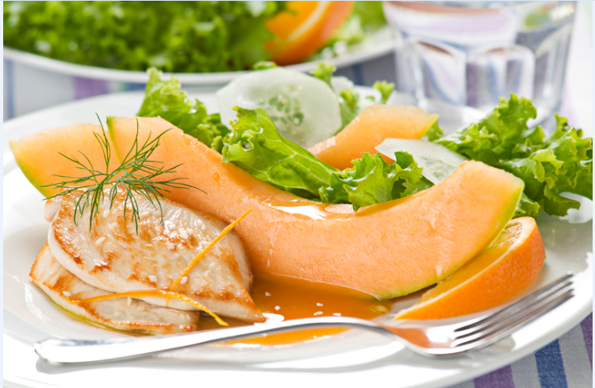
개 요
요리 초보자를 위한
레시피 공유 및 소개 공간

Slide 5

개 요
요리DB관리
회원 및 게시판 관리
Admin

Slide 6

개 요
자유 게시판과 사용자 레시피 게시판 사용
레시피 검색 및 추천
Member

Slide 7
기대효과

Slide 8


기대효과
나만의 레시피 공유를 통한 사용자 간의 소통
요리 경험이 부족한 사용자들에게 검증된 레시피를
제공함
Member
Project
Member

Slide 9
DataBase

Slide 10

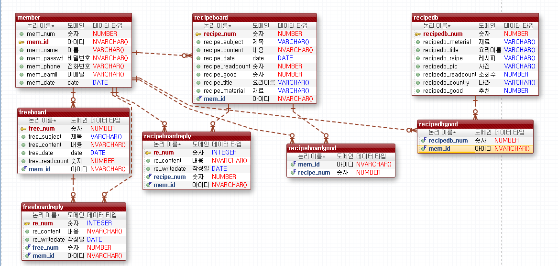

Slide 11
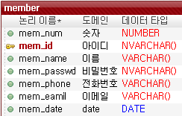
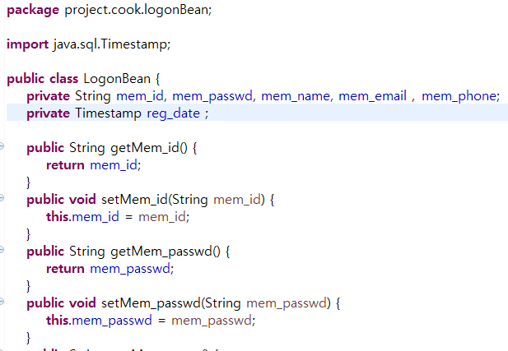
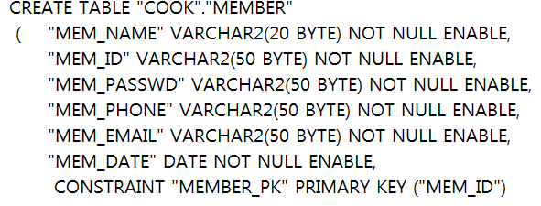
멤버 ERD
멤버 클래스
멤버 테이블

Slide 12
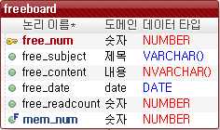
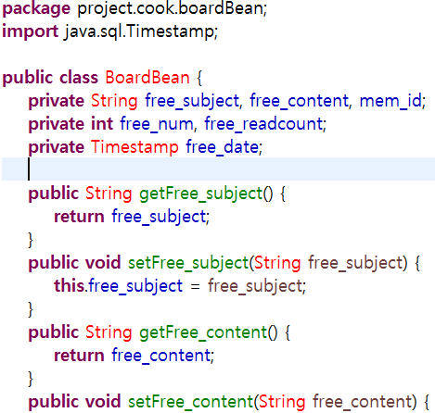
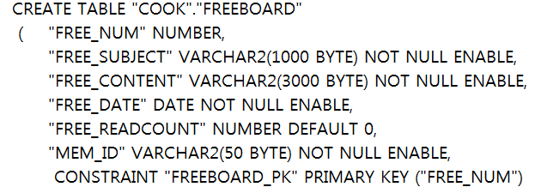
자유 게시판 ERD
자유 게시판 테이블
자유 게시판 클래스

Slide 13
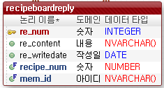
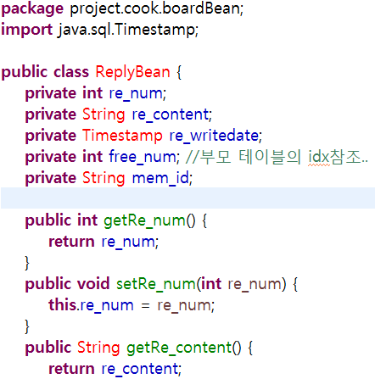
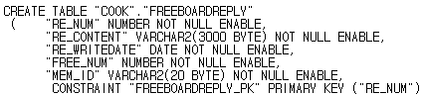
자유 게시판 댓글 ERD
자유 게시판 댓글 테이블
자유 게시판 댓글 클래스

Slide 14
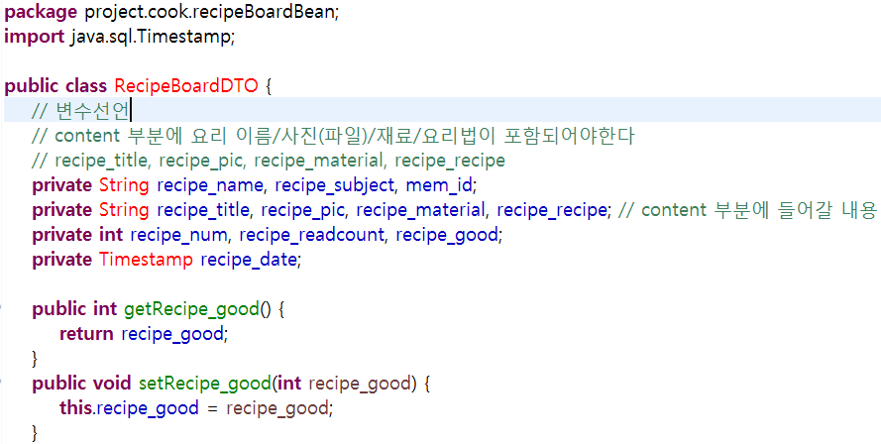
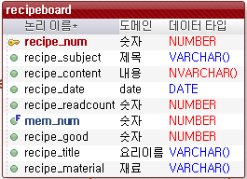
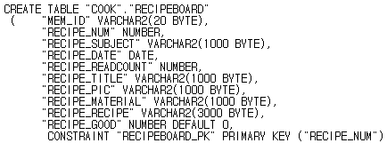
레시피 게시판 ERD
레시피 게시판 클래스
레시피 게시판 테이블

Slide 15
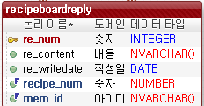
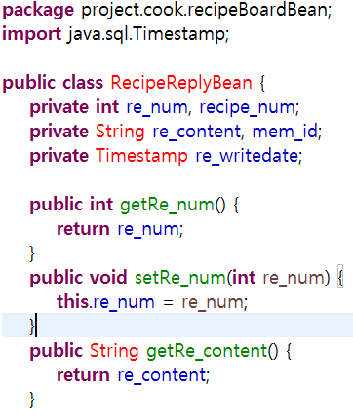
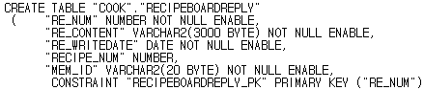
레시피 게시판 댓글 ERD
레시피 게시판 댓글 테이블
레시피 게시판 댓글 클래스

Slide 16
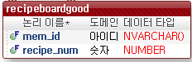
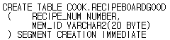
레시피 게시판 추천 ERD
레시피 게시판 추천 테이블

Slide 17
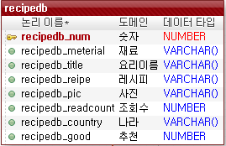
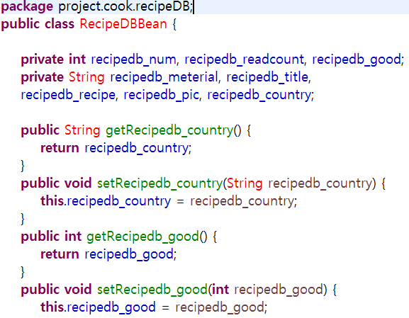
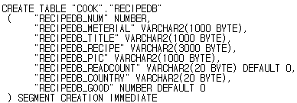
레시피 DB ERD
레시피 DB클래스
레시피 DB 테이블

Slide 18
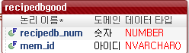
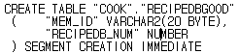
레시피 DB 추천 ERD
레시피 DB 추천 테이블

Slide 19
구현 화면

Slide 20
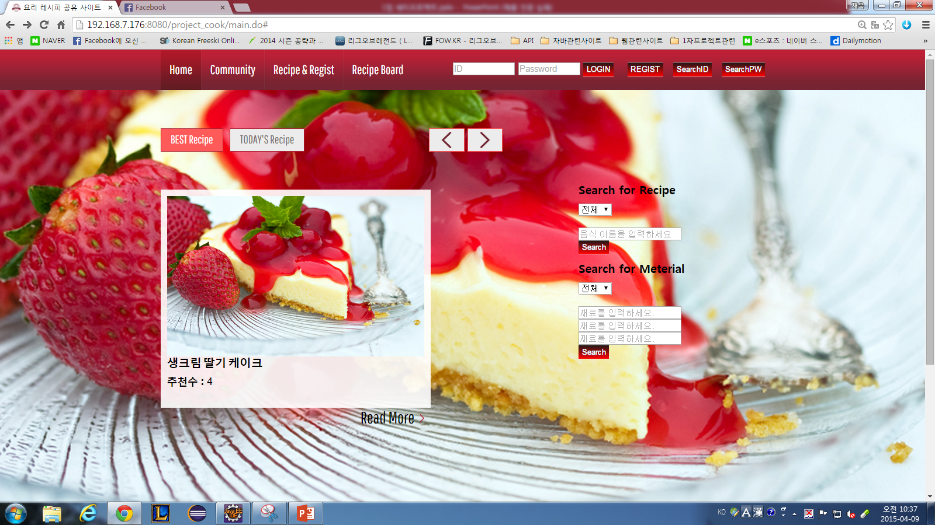
구현 화면(메인)

Slide 21
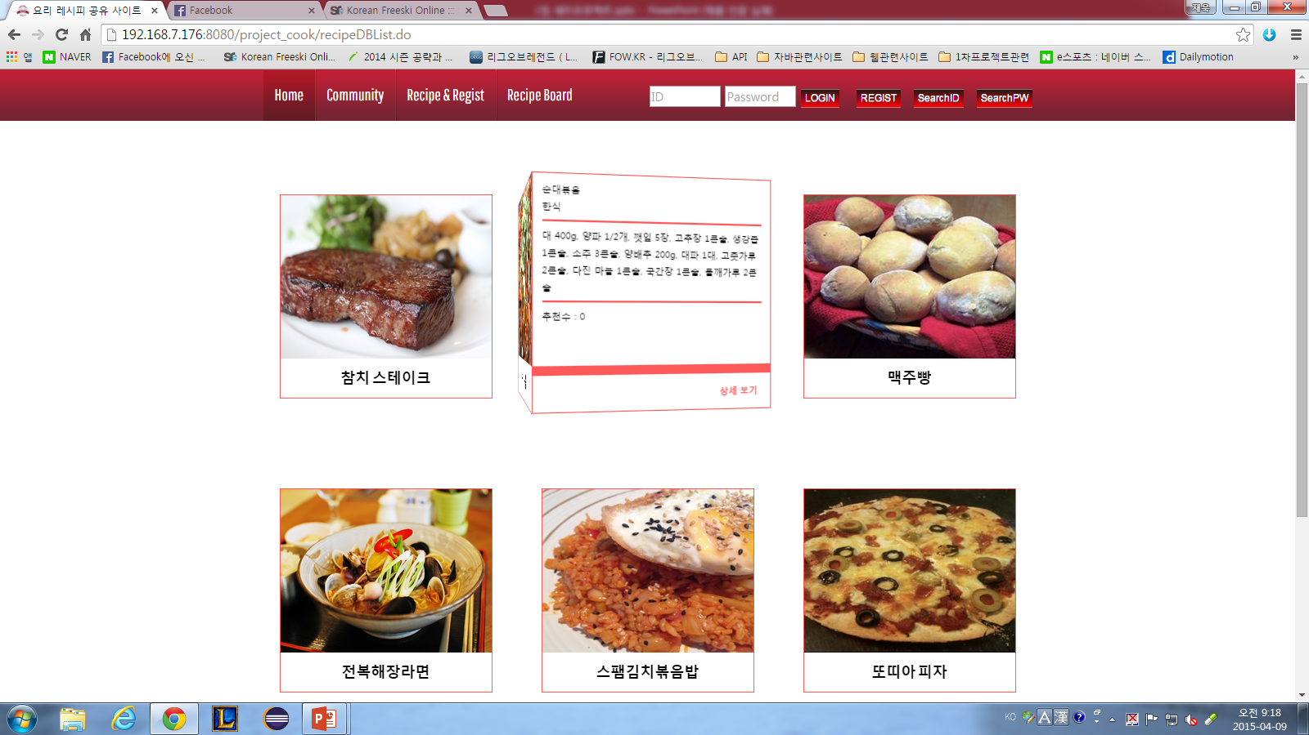
구현 화면(리스트)

Slide 22
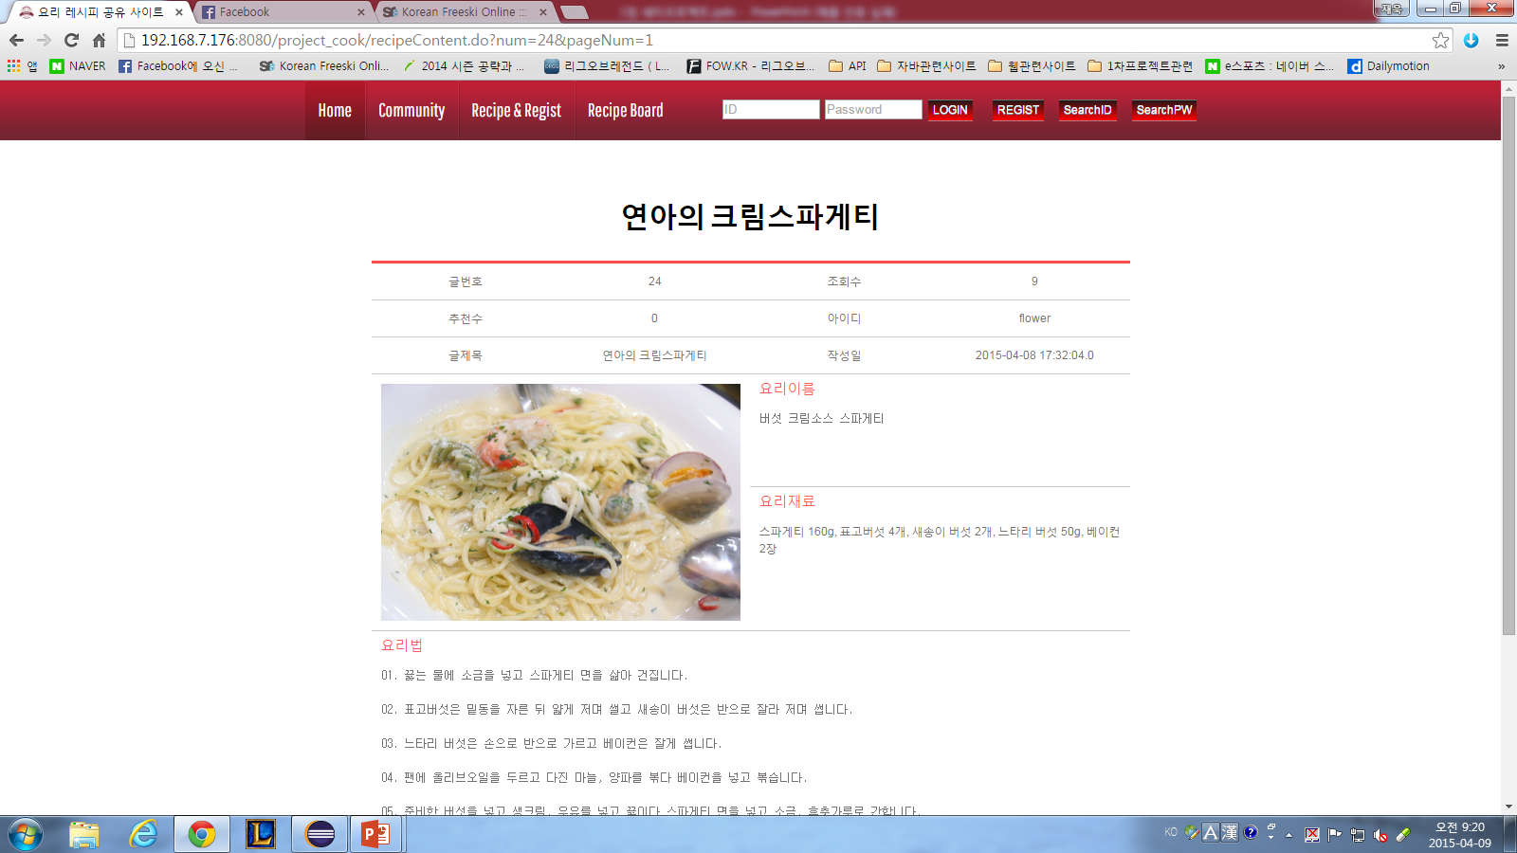
구현 화면(상세보기)

Slide 23
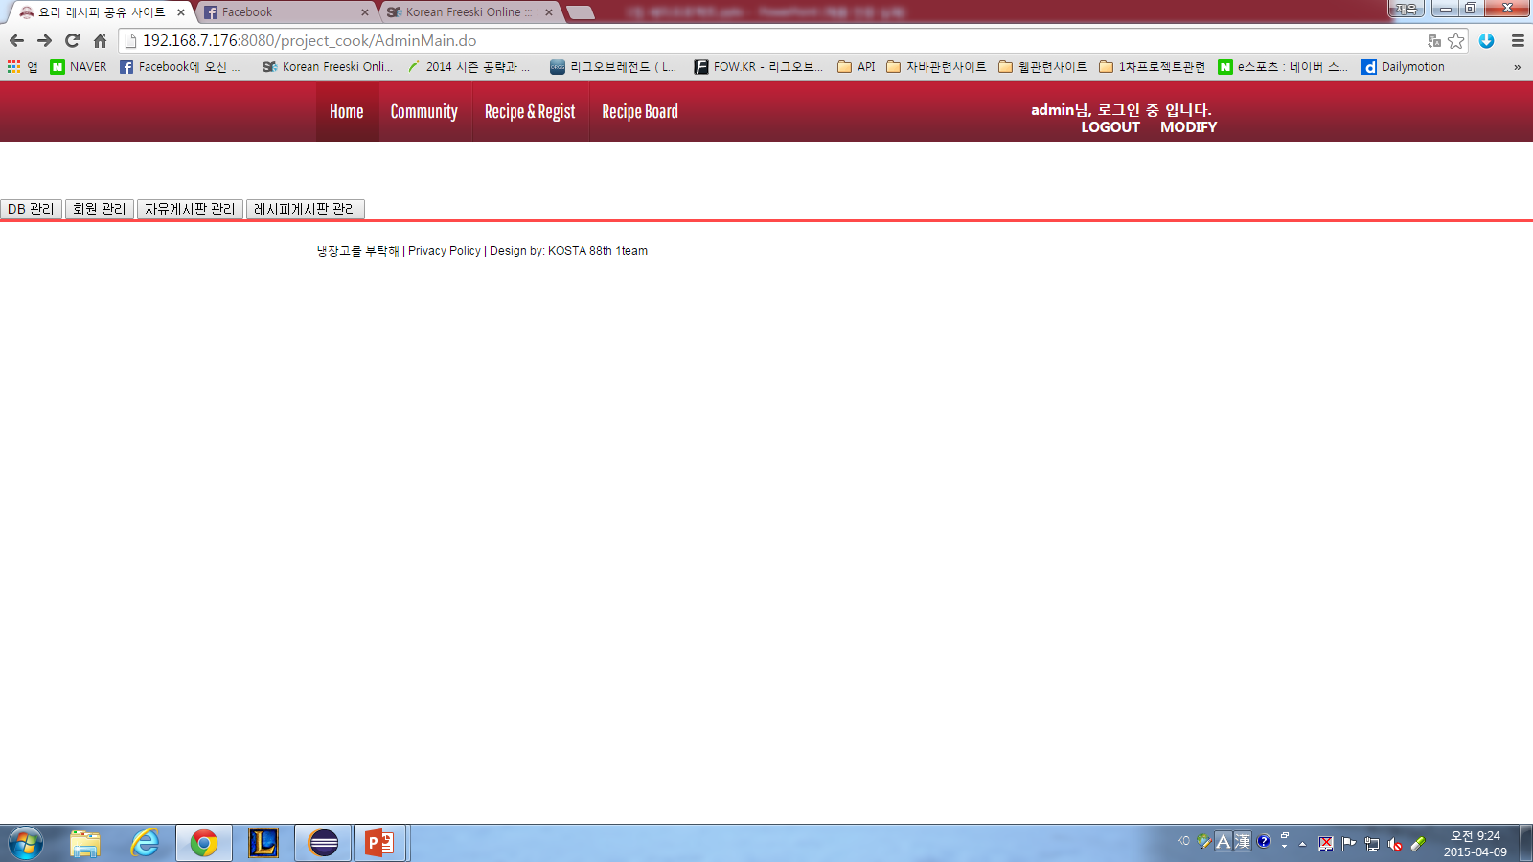
구현 화면(admin page)

Slide 24

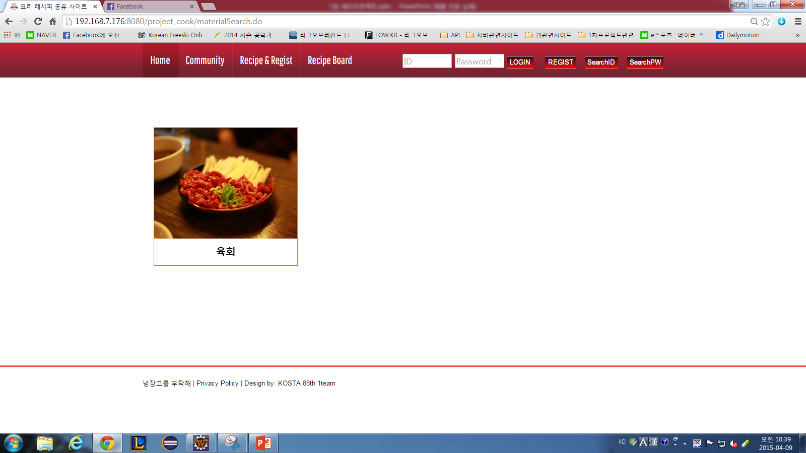
구현 화면(검색)

Slide 25
주요 코드

Slide 26
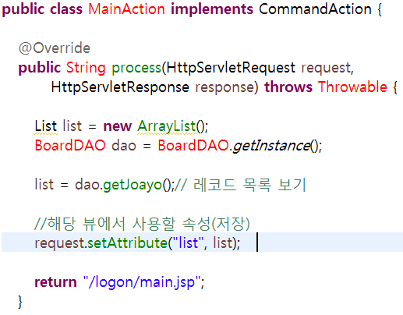
메인
추천 레시피 JSP
추천 레시피 Action
추천레시피 DAO

Slide 27
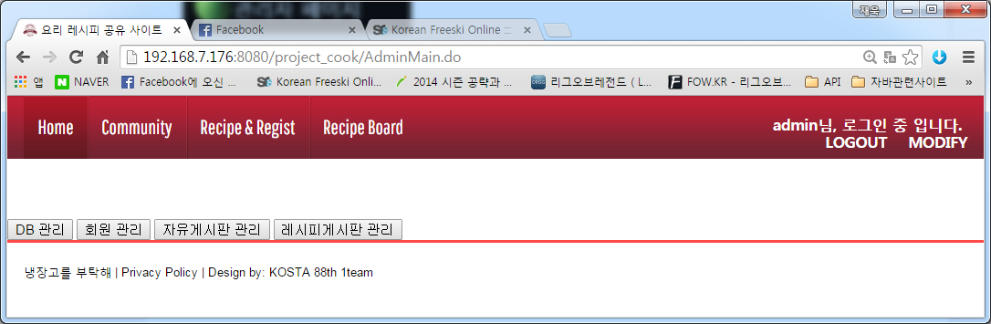
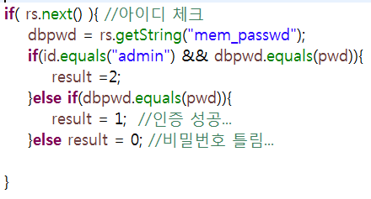
관리자 페이지
로그인 시 아이디를 체크하여 관리자인지 회원인지 비회원인지 구별..
관리자라면 관리자페이지로 이동
로그인체크 DAO

Slide 28
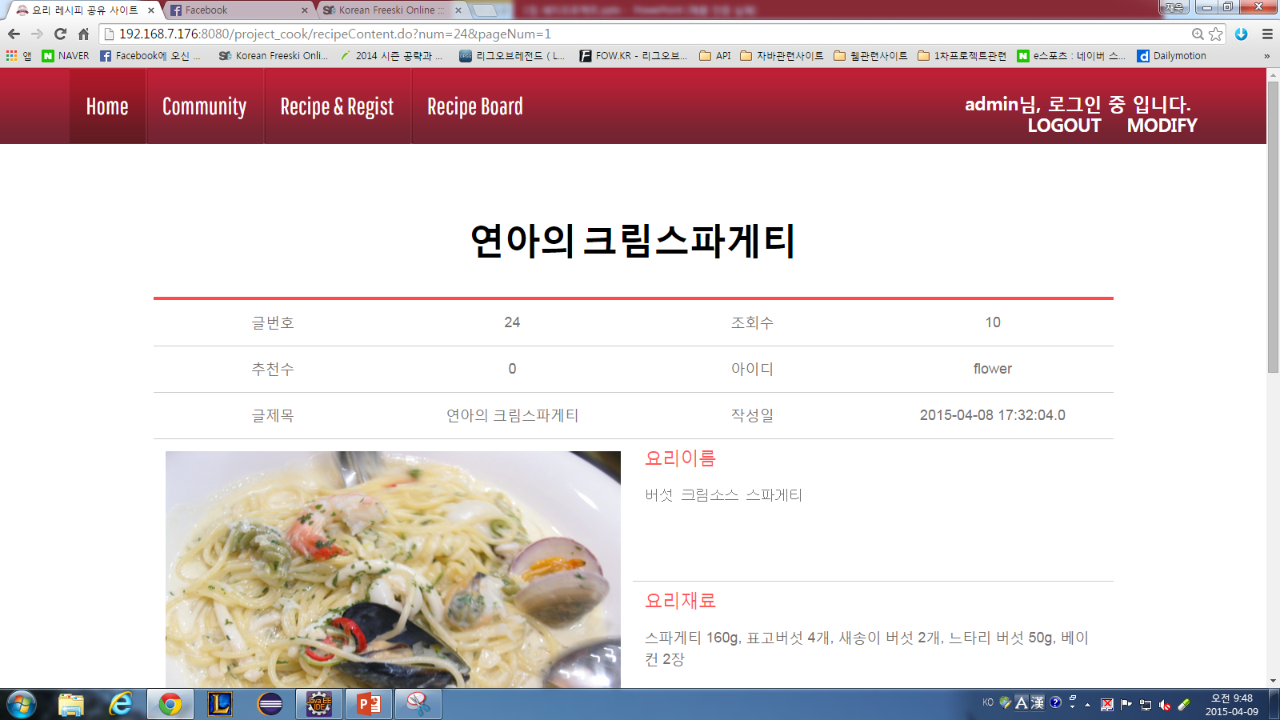
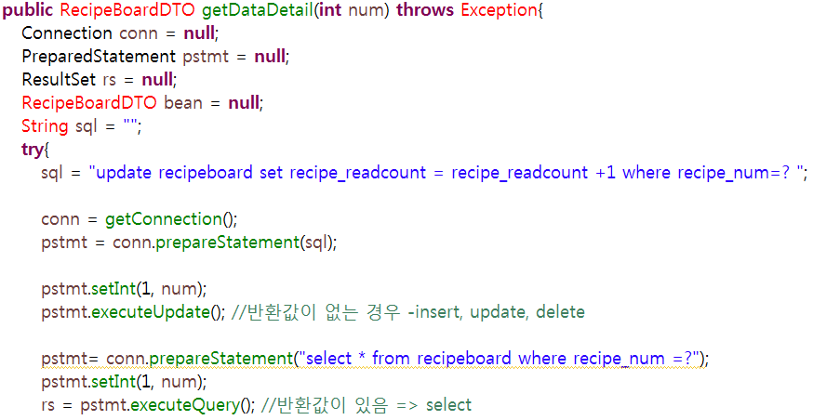
레시피 게시판
상세페이지를 볼 때마다 조회수를 하나씩 증가

Slide 29
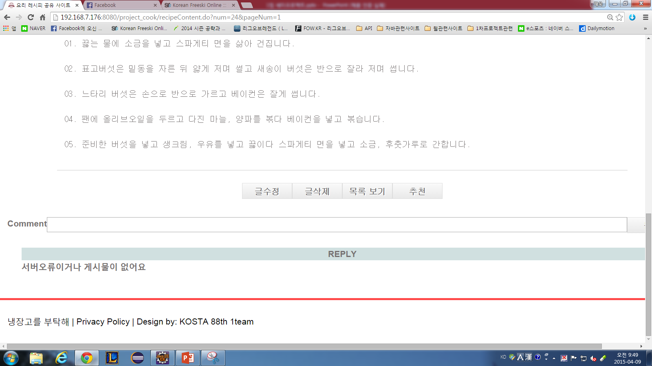
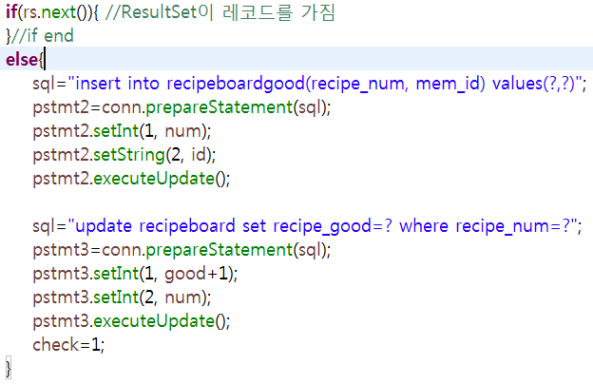
레시피 게시판
로그인 한 아이디가 어떤 게시물에 추천을 했는지 확인
확인 후 추천확인 테이블에 게시물번호와 아이디를 입력
게시물의 추천수를 올림

Slide 30
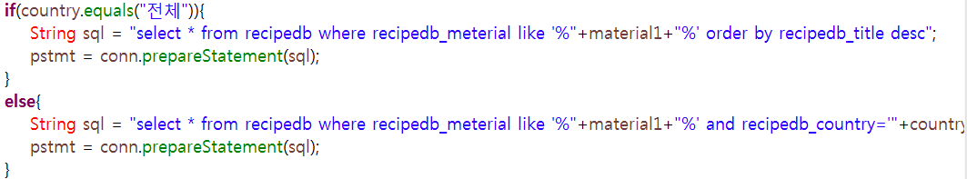
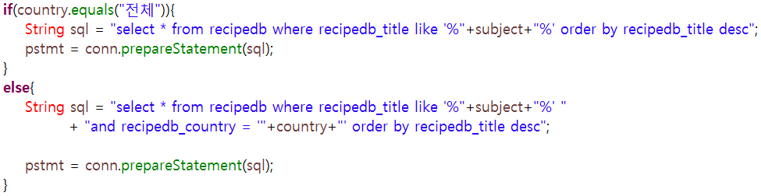
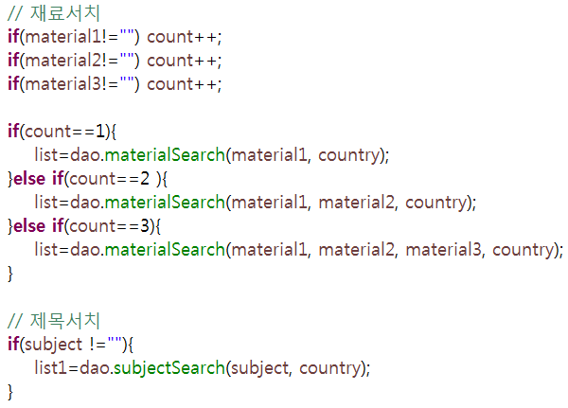
레시피 검색
레시피 재료로 검색 DAO
레시피 제목으로 검색 DAO
레시피검색 Action

Slide 31
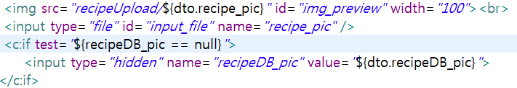
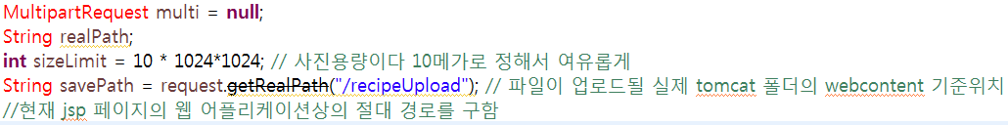
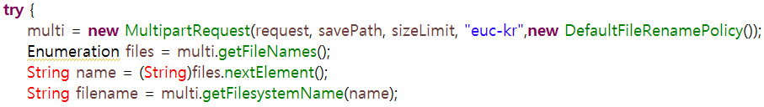
레시피 사진 업로드
이미지업로드 시 필요한 form태그 속성
작성이나 수정 할 때 이미지 미리보기
레시피 사진 업로드 jsp
레시피 사진 업로드 Action

Slide 32
프로젝트 시현
http://192.168.7.176:8080/project_cook/main.do
Thanks for
listening

